Slide 1
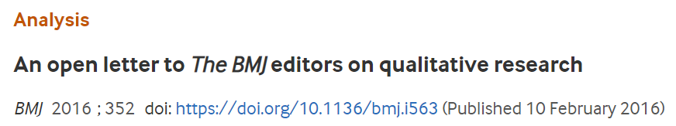
Publier des recherches ‘quali et/oi quanti’
Hervé Maisonneuve

Slide 2
Quantitatif ou qualitatif ,
Les revues scientifiques sont classées en deux segments :
STM : Science, Technologie, Médecine ou Sciences dures
SHS : Sciences humaines et sociales ou Sciences molles
Des revues publient des recherches quantitatives et qualitatives
Fonctionnement différent selon les segments (STM ou SHS)
Votre première étape : choisir une revue qui publie des recherches quantitatives ou qualitatives ?

Slide 3
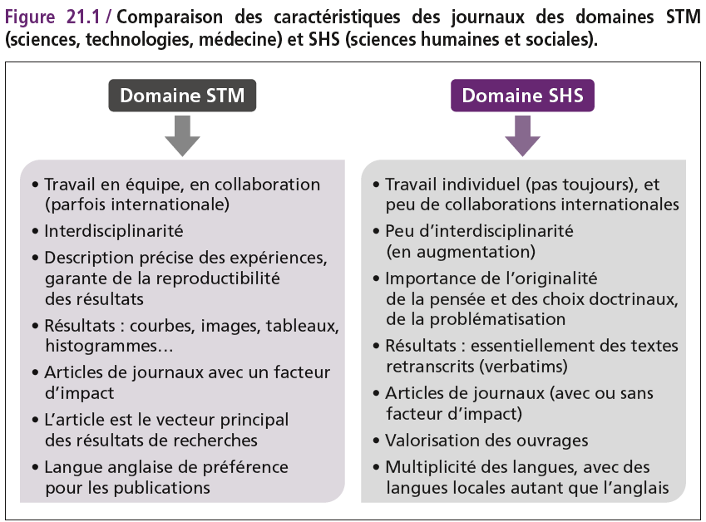
Sciences dures ou molles

Slide 4
Article de recherche STM
Format concis type IMRaD (Introduction, Méthodes, Résultats, Discussion), ou autres (IRDM; IM R&D)
Environ 3 500 mots et 4 à 7 illustrations (tableaux ou figures)
Moins de 30/40 références
Environ 8 à 10 pages de la revue
En moyenne 6 auteurs, souvent plus
Conflits d’auteurs, sélection ou massage de données,…

Slide 5
Article de recherche SHS
Format plus libre avec longue introduction (problématisation)
Plan adapté au projet de recherche
Environ 6 000 à 10 000 mots et peu d’illustrations
Nombre de références variable
Environ 15 à 25 pages de la revue
Un ou deux auteurs, parfois plus
Plagiat, reproductibilité plus difficile,…

Slide 6
Conclusion
Choix de la revue et du type d’article le plus tôt possible
STM et SHS ont des pratiques différentes
Écrire avec COREQ s’il s’agit de soumettre une étude qualitative à une revue STM

